Slide 1
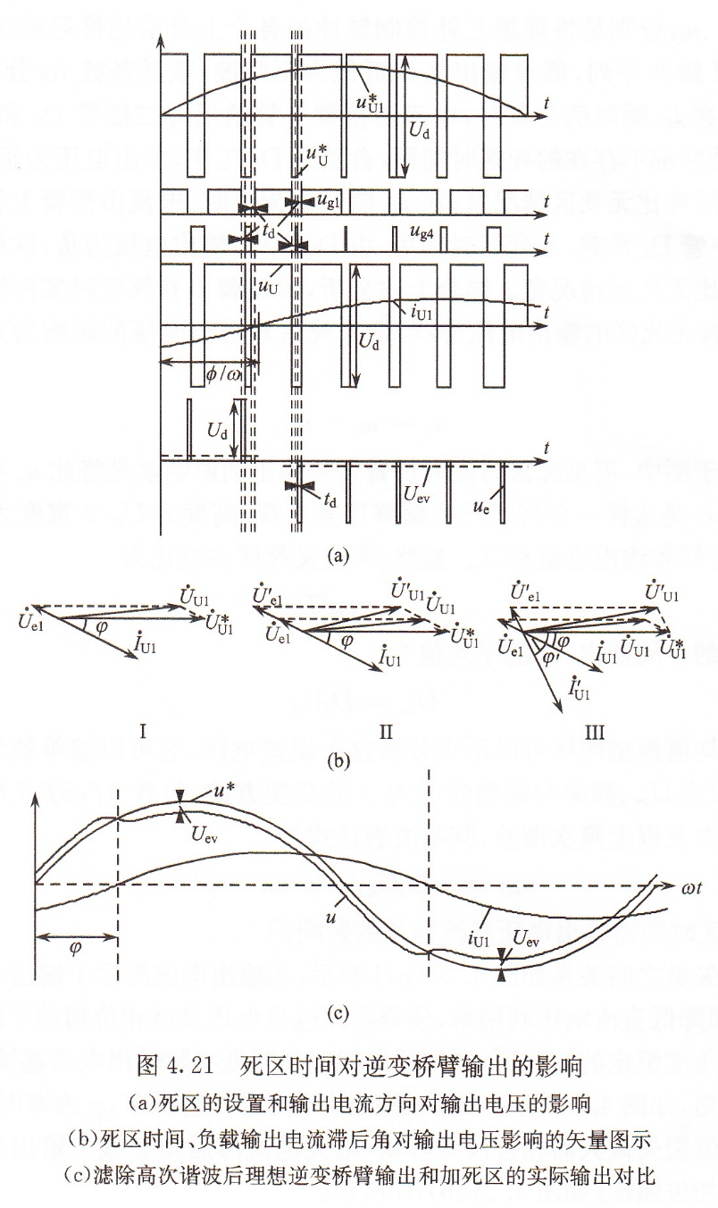
4.7 死区时间对互补开关的逆变桥臂电路输出电压的影响
按互补时序控制的桥臂需要在脉冲中设置死区时间以获得可靠的实用性能，这对逆变桥臂的输出性能会产生一定的影响。
定义死区对输出电压的影响为死区畸变电压
u_{e}=u_{U}-u_{U}*
若定义死区占空比为
D_{d}=t_{d}/T_{c}
在输出电流的半周期内，ue的平均值为
U_{ev}=D_{d}U_{d}
其基波表达式为
u_{ev1}=-D_{d}U_{d}/πsin(ωt-ψ)

Slide 2
4.7 死区时间对互补开关的逆变桥臂电路输出电压的影响
（1）死区时间对输出电压基波幅相的影响
输出电流滞后于输出电压，实际输出电压基波相位超前于载波。输出电流滞后角度恒定的情况下，增加死区时间会降低实际输出电压基波幅值，增加相位的超前角。死区时间恒定的情况下，ψ为零时，实际输出电压基波幅值损失最大而相位没有移动，增大电流滞后角会减少输出电压幅值损失同时增加相位超前。
（2）死区时间对输出电压谐波的影响
死区将低次谐波（单相：3、5、7、9等奇数次；三相：6n±1次，n为正整数）引入理论上没有低次谐波输出的高频SPWM逆变器，这些谐波幅值与死区时间占空比成比例。

Slide 3
4.8逆变器PWM技术的优化
逆变器输出性能，主要指输出谐波含量以及直流电压利用率。
提高频率调制比(mf )：
可改善逆变输出谐波性能指标，但高的开关频率会带来瞬态损耗增加、寄生参数影响加重、电磁兼容情况恶化等不良效应。
正确的方法：
在一定的器件开关频率下使输出谐波性能最优化，或者在一定的输出谐波指标下等效器件开关频率最低。

Slide 4
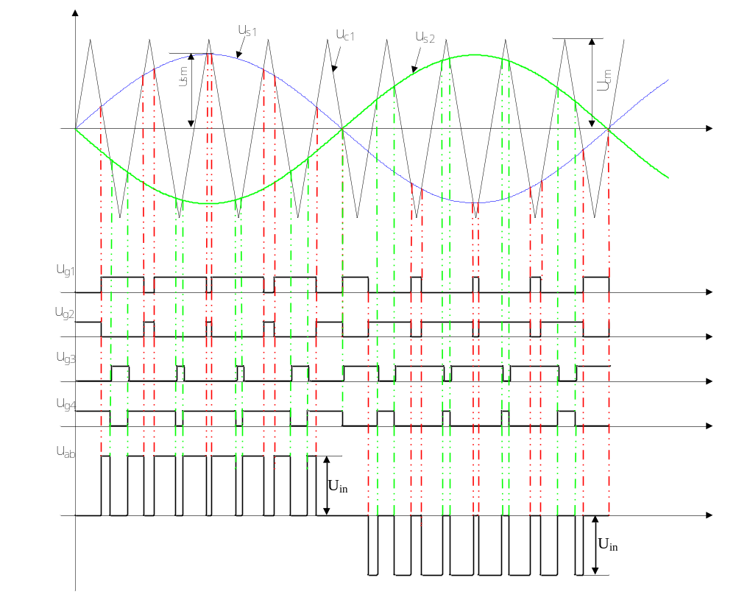
4.8.1全桥倍频SPWM技术
4.8逆变器PWM技术的优化
其桥臂之一所使用的互补控制脉冲由正弦调制波与三角载波比较产生,而另一桥臂脉冲由同一正弦波与反相的三角载波比较产生(或者是反相正弦波与同一三角载波比较产生)。

Slide 5
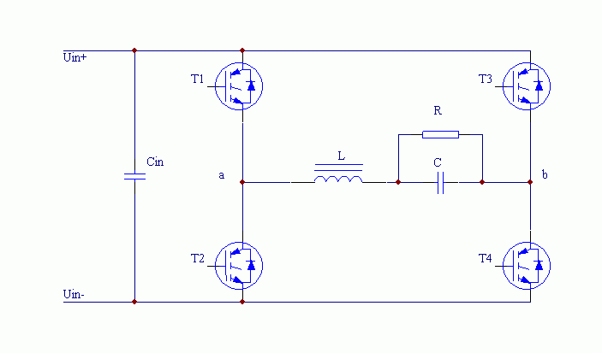
4.8.1全桥倍频SPWM技术
4.8逆变器PWM技术的优化
实质的理解:
一种是从调制波反相角度看将两桥臂视为两组独立反相双极性SPWM半桥输出,它们的奇数倍开关频率谐波群也反相抵消掉了;或者可以从载波反相角度理解,相当于等效载波频率加倍。

Slide 6
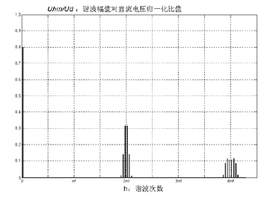
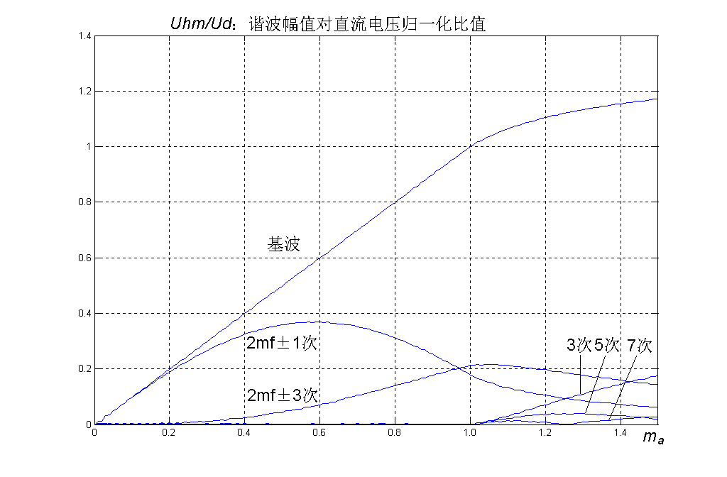
全桥倍频SPWM技术
4.8逆变器PWM技术的优化
在各功率开关管开关频率未变情况下，使输出的SPWM调制电压脉动频率增加了一倍，各次谐波分布在以偶数倍开关频率为中心谐波的奇数次边频带上，即2nm_{f}±2m－1次，其中m、n各为正整数，这种调制输出谐波性能等效为2倍载波频率的单极性SPWM逆变技术。
m_{a} = 0.8，m_{f} >> 1时单相全桥倍频SPWM逆变输出电压的频谱图
全桥倍频SPWM主要谐波
随幅度调制比变化曲线

Slide 7
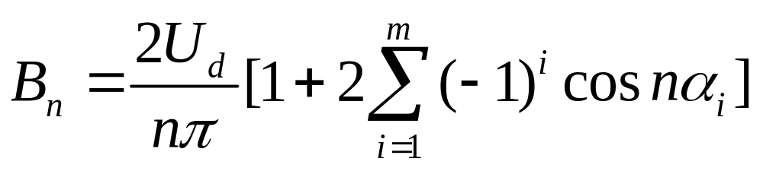
4.8.2 有选择性消谐波的PWM技术
4.8逆变器PWM技术的优化
如果在一个输出基频周期中能确定PWM脉冲序列中各个电平跳变时刻点所在相位，则输出各次谐波便有精确的解析表达式；将需要优化的谐波指标作为目标函数，以各开关角为变量，通过这些解析表达式求取相应开关角。
以双极性三相半桥SPWM谐波分析为例（以直流电位中点为参考），假设桥臂输出电压满足奇函数、半波对称的条件，可知第n次谐波幅度为：

Slide 8
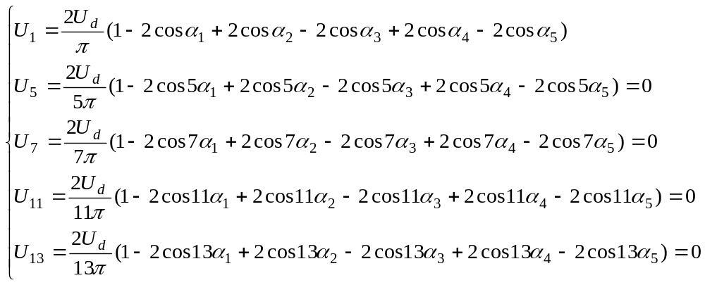
4.8逆变器PWM技术的优化
在三相情况下，3整数次谐波相互抵消、不予考虑，若要求桥臂输出点电压所包含5、7、11、13次谐波为零，加上正常给定的基波输出，则需要m=5个开关角来满足方程组：

Slide 9
4.8逆变器PWM技术的优化
至少需要m个开关角，即需要m个自由度的变量，来满足包括基波在内的m个谐波成分的幅值优化要求。
要消除的谐波次数越多，开关状态跳变次数越多。谐波消除的根本手段是增加频率调制比或开关频率。
如果优化谐波次数较多，则方程组可能会变得很大。需要计算足够多组开关角数据。只能通过离线数值计算的方法来获得这样大量的数据，存储起来，在控制时实时选择取用。实现起来是有难度的。

Slide 10
4.8.3调制波叠加零序分量的三相SPWM技术
4.8逆变器PWM技术的优化
正弦调制波的频谱分布有正序、负序、零序分量，正序谐波的零相位在时间上仍按照U、V、W的顺序出现，如4、7次谐波；负序谐波则反过来，按U、W、V顺序，如2、5次谐波；而零序分量相互完全同相位，所有3的整数次谐波都是零序的。
三相半桥逆变器如果三相负载平衡，则利用相间矢量合成抵消原理，各相电压调制波包含的所有零序分量在输出线电压上都不会出现。
充分利用零序分量的特性，将其叠加在各相调制波上，改动三相调制波的形状和幅度，对其进行合理偏置，可以降低等效开关频率、提高直流电压利用率。

Slide 11
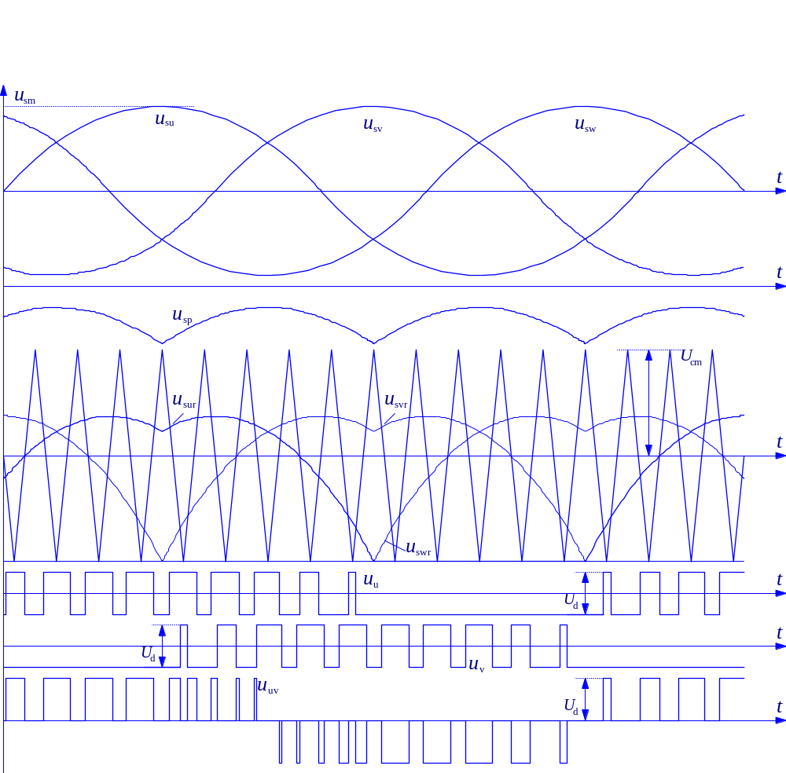
4.8逆变器PWM技术的优化
叠加到每个调制波上的零序分量：
u_{sp}= -min(u_{su}/ Ucm, u_{sv}/ Ucm, u_{sw}/ Ucm)-1
可见，u_{sp}是以三相正弦波下包络线形状为基础、基频为输出基频3倍的零序信号。
实际用于逆变控制的调制波：
u_{sur}= u_{su}+ u_{sp，}u_{svr}= u_{sv}+ u_{sp，}u_{swr}= u_{sw}+ u_{sp}

Slide 12
4.8逆变器PWM技术的优化
一种叠加零分量的三相SPWM示意图

Slide 13
4.8逆变器PWM技术的优化
调制波叠加零序分量的三相SPWM技术优点：
三相半桥SPWM的功率开关管总是按载波频率开关，改进后功率开关器件变为在1/3输出基波周期不动作，明显降低了等效开关频率；
输出线电压的直流电压利用率较原始三相SPWM方法提高15%；
输出线电压不含低次谐波成分。

